Slide 1
সবাইকে স্বাগতম

Slide 2
শিক্ষক পরিচিতি
যতীন্দ্র মোহন দাশ
প্রধান শিক্ষক
শান্তিপুর সরকারি প্রাথমিক বিদ্যালয়
সুনামগঞ্জ সদর,সুনামগঞ্জ।

Slide 3
পাঠ পরিচিতি
শ্রেণি: প্রথম
বিষয়:বাংলা
পাঠ শিরোনাম:বর্ণ শিখি:উ,ঊ
সময়:৪০ মিনিট

Slide 4
শিখনফল
এই পাঠ শেষে শিক্ষার্থীরা……
শোনা:
১.২.২- কারচিহ্ন শব্দ মনোযোগ সহকারে শুনবে ও মনে রাখবে।
পড়া:
১.১.১- বাংলা বর্ণমালা স্পষ্ট ও শুদ্ধ উচ্চারণে পড়তে পারবে।
লেখা:
১.১.১- স্পষ্ট ও সঠিক আকৃতিতে বাংলা বর্ণমালা লিখতে পারবে।

Slide 5
এসো আমরা একটি ভিডিও দেখি

Slide 6
পাঠ ঘোষনা
আবেগ সৃষ্টিতে ব্যবহারকৃত গান থেকে ছোট ছোট প্রশ্ন করে পূর্বজ্ঞান যাচাইয়ের মাধ্যমে পাঠ ঘোষনা।
বর্ণ শিখি:উ,ঊ

Slide 7
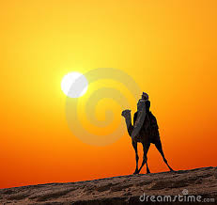
উট চলে, উষা কালে।

Slide 8
ঊর্মি দোলে সাগর কোলে

Slide 9
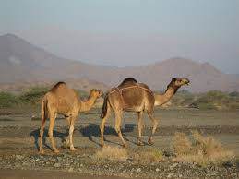
উট

Slide 10
উষা

Slide 11
উ

Slide 12
ঊর্মি

Slide 13
ঊ

Slide 14
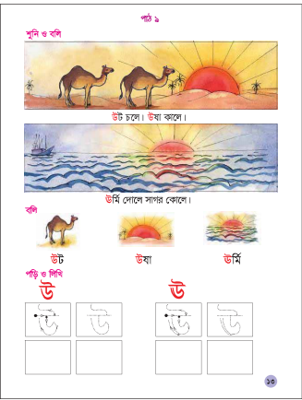
পাঠ্য বই সংযোগ পৃষ্ঠা নং-১৩

Slide 15
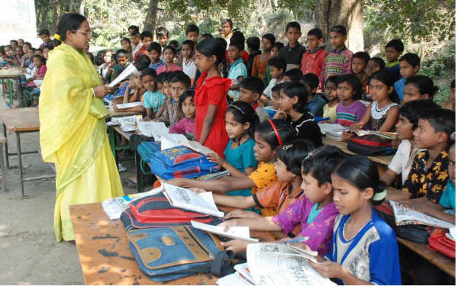
শিক্ষকের পাঠ

Slide 16
শিক্ষক এবং শিক্ষার্থীর মিলিত পাঠ।

Slide 17
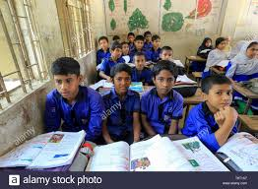
শিক্ষার্থীর পাঠ

Slide 18
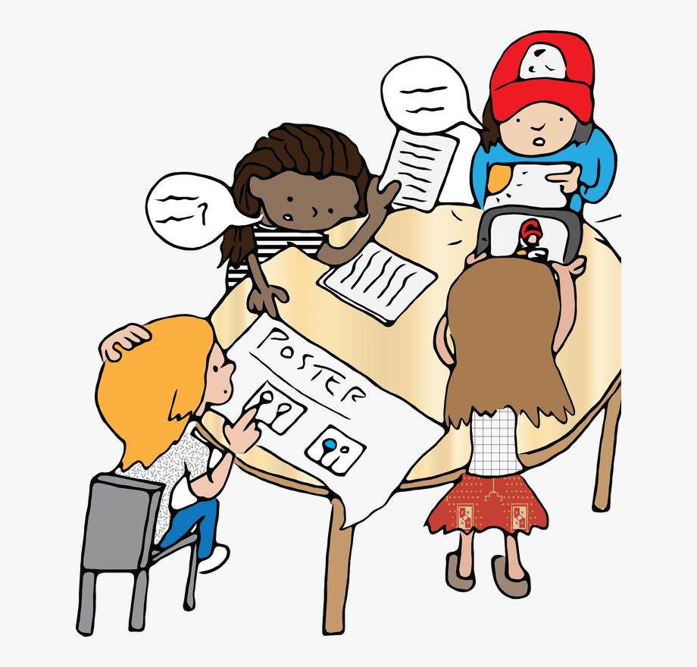
দলীয় কাজ
শিক্ষার্থীরা কয়েকটি দলে ভাগ হয়ে পাঠ্যাংশে উল্লেখিত ছবিগুলো নিয়ে আলোচনা করবে।

Slide 19
মৌখিক মূল্যায়ন:
পাঠে উল্লেখিত স্বরবর্ণ দুইটি দেখিয়ে শিক্ষার্থীদের দলে এবং প্রত্যেক কে আলাদা ভাবে স্পষ্ট ও শুদ্ধভাবে উচ্চারন করতে বলব।

Slide 20
ধন্যবাদ

